Slide 1
互联系统
多功能智能互联系统简介

Slide 2
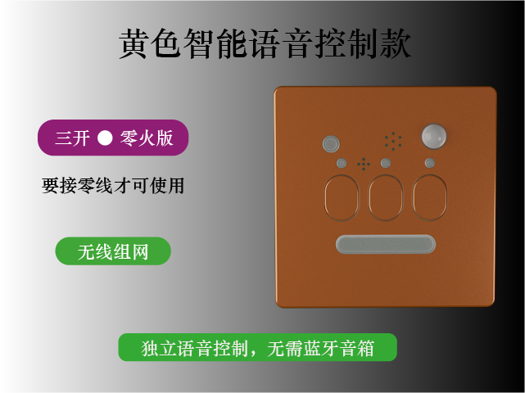
一 第一个产品基本功能
自带LED灯
红外感应器
光强度检测
离线语音控制
定时开关
绑定感应器

Slide 3
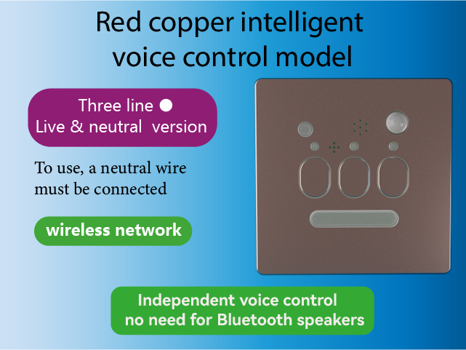
二 第一个产品网络功能
语音通话
自动组网
远程控制
防入侵

Slide 4
发展规划
在未来3年内将开发出以下几个产品：
蓝牙版本
WIFI版本
触摸版本
语音翻译系统（提供即时翻译）
自动互联模块（出售给其他家电设备厂商）
智能门锁
中距离大规模通信模块
用户数据存储服务
组建成一套完整的互联体系
展望，将语音翻译，中距离大规模通信模块制作为集成芯片

Slide 5

三 语音分离模块
多人同时说话时将其分离
语音合并：abcd+efgh=aebfcgdh
经过计算后分离：aebfcgdh=abcd，efgh

Slide 6

四 语音翻译系统
即时翻译并将翻译的文本读给用户听

Slide 7
深圳市格图优公司简介
成立于2024年4月，目前只有创始人一人。
开发设备完全具备，企业没有外债。

Slide 8
团队简介
创始人zdr计算机专业本科学历。
曾创建过2家企业，一家餐馆，一家科技公司。
在工作期间任职过软件工程师，高级软件工程师，软件部经理，技术顾问，总经理，等职。
掌握电子产品开发全类目工作：结构设计，包装设计，电路图，PCB布线，天线设计，变压器设计，嵌入式软件，移动与计算机应用软件，网站建设，等
开发过语音识别系统
开发过多目三维定位系统
熟悉加密技术，黑客技术

Slide 9
第一个产品市场总量约为9.6亿部
据统计2024年的智能开关全年销量已经突破3500万套，比上年增长25%，市场分布主要是一线城市，同时在向二三线城市扩展。根据目标市场的家庭数大约是6亿户，按20%用户在未来会更新为智能开关计算为1.2亿户，每户平均购买7部，约5年更换一次，则得到未来市场总量为9.6亿部

Slide 10
销售策略
采取公司网站+平台+线下三线销售模式。
公司网站销售：用户直接从公司获得产品，不需要中间商。
除了公司网站支持直接购买或者预定外，我们也会积极参与其他方式进行销售以拓宽销售渠道：
线上平台（国外用户）：亚马逊，抖音海外版
线上平台（国内用户）：京东，淘宝，抖音
线下为了降低用户的购买成本，直接推销给房地产，五金店，建材市场等。
佣金制，将部分产品销售工作交给一些企业或个人代销，成交后给予其一定的佣金，也是拓宽销售渠道的一种方式。
用户只通过公司服务器远程操作设备免费，存储操作历史记录收取一定的费用。

Slide 11
销售预测
格图优公司将多个产品统一计算，采用相似概率预测法进行销售预测：历史上有具有相对于其他产品同样优势的产品上市后的市场占有率。
可比较的市场占有率三年预估约为：1.45%,，2.12%， 4.5%，
预计销售产品数量为:
第1财年：4375*0.0145*4/12=21（万套），
销售额2744万元，净利润148万元
第2财年：5468*0.0212=116（万套），
销售额15046万元，净利润2441万元
第3财年：6835*0.045=307（万套），
销售额39922万元，净利润7248万元

Slide 12
融资需求
格图优公司按照融资700万元出售公司18%的股份，并且预计在不购入其他设备的前提下不需要其他的权益或者债务融资。到第二年起开始按净利润的30%分红，第三年分红总额为2700万，未分配利润为6300万。

Slide 13
退出机制
1 股份转让
投资者可以选择离岸股权交易或者国内股权交易收回投资。
2 股权回购
公司使用未分配利润，将股权回购也是一种选择，虽然不及以上两种退出方式，也是比较稳妥的退出方式。
3 上市融资
根据公司发展规划与国家法律法规规定从第5年度结束即可达到上市要求，市盈率通常在20~30倍，届时公司估值将达到16亿。

